Slide 1

人教 A版 选择性必修 第一册
第一章 空间向量与立体几何
1.4.1 用空间向量研究直线、平面的位置关系（1）

Slide 2
学习目标
1.能用向量语言描述直线和平面,理解直线的方向向量与平面的法向量
2.能用向量语言表述直线与直线、直线与平面、平面与平面的平行关系.
3.能用向量方法证明必修内容中有关直线、平面平行关系的判定定理.
4.能用向量方法证明空间中直线、平面的平行关系.

Slide 3

情境导学
牌楼与牌坊类似,是中国传统建筑之一,最早见于周朝。在园林、寺观、宫苑、陵墓和街道常有建造.旧时牌楼主要有木、石、木石、砖木、琉璃几种,多设于要道口。牌楼中有一种有柱门形构筑物,一般较高大。如图,牌楼的柱子与地面是垂直的,如果牌楼上部的下边线与柱子垂直,我们就能知道下边线与地面平行。这是为什么呢?

Slide 4
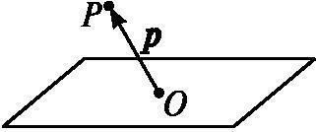
探究新知
一、空间中点、直线和平面的向量表示
1.点的位置向量

Slide 5
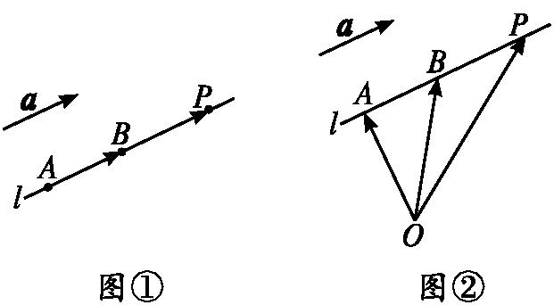
①式和②式都称为空间直线的向量表示式.由此可知,空间任意直线由直线上一点及直线的方向向量唯一确定.

Slide 6
小试牛刀
1.下列说法中正确的是( )
A.直线的方向向量是唯一的
B.与一个平面的法向量共线的非零向量都是该平面的法向量
C.直线的方向向量有两个
D.平面的法向量是唯一的
答案:B
解析:由平面法向量的定义可知,B项正确.

Slide 7
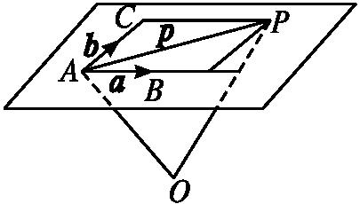
探究新知
3.空间平面的向量表示式

Slide 8
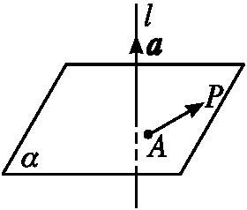
4.平面的法向量
如图,直线l⊥α,取直线l的方向向量a,我们称向量a为平面α的法向量.给定一个点A和一个向量a,那么过点A,且以向量a为法向量的平面完全确定,可以表示为集合
点睛：空间中,一个向量成为直线l的方向向量,必须具备以下两个条件:
①是非零向量;
②向量所在的直线与l平行或重合.

Slide 9
小试牛刀
2.若直线l过点A(-1,3,4),B(1,2,1),则直线l的一个方向向量可以是( )
答案:D
A.(-1,2,-1) B.(1,2,1) C.(1,2,-1) D.(-1,2,1)
答案:A
令x=-1,则y=2,z=-1.
即平面ABC的一个法向量为n=(-1,2,-1).

Slide 10
探究新知
二、空间中直线、平面平行的向量表示
点睛：1.空间平行关系的本质是线线平行,根据共线向量定理,只需证明直线的方向向量μ₁∥μ₂.此外,证明线面平行也可用共面向量定理,即只要证明这条直线的方向向量能够用平面内两个不共线向量线性表示即可.
2.利用直线的方向向量证明直线与直线平行、直线与平面平行时,要注意向量所在的直线与所证直线或平面无公共点,证明平面与平面平行时也要注意两平面没有公共点.

Slide 11
小试牛刀
4.若两条直线的方向向量分别是a=(2,4,-5),b=(-6,x,y),且两条直线平行,则x= ,y= .
答案:-12；15
5.若平面β外的一条直线l的方向向量是u=(-1,2,-3),平面β的法向量为n=(4,-1,-2),则l与β的位置
关系是 .
答案:平行
解析:因为u·n=(-1,2,-3)·(4,-1,-2)=0,所以u⊥n.所以直线与平面平行,即l∥β.

Slide 12
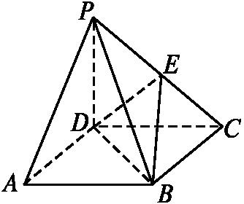
典例解析
例1.如图,在四棱锥P-ABCD中,底面ABCD是正方形,侧棱PD⊥底面ABCD,PD=DC=1,E是PC的
中点,求平面EDB的一个法向量.
思路分析首先建立空间直角坐标系,然后利用待定系数法按照平面法向量的求解步骤进行求解.

Slide 13
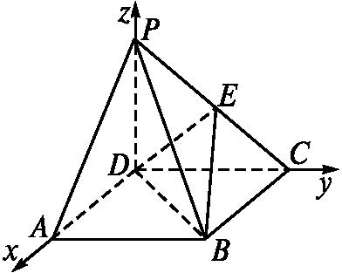
解:如图所示建立空间直角坐标系.
依题意可得D(0,0,0),P(0,0,1),
延伸探究：本例条件不变,你能分别求出平面PAD与平面PCD的一个法向量吗?它们之间的关系如何?
解:如同例题建系方法,易知平面PAD的一个法向量为n₁=(0,1,0),平面PCD的一个法向量为n₂=(1,0,0),因为n₁·n₂=0,所以n₁⊥n₂.

Slide 14
归纳总结
利用待定系数法求平面法向量的步骤
(1)设平面的法向量为n=(x,y,z).
(2)找出(求出)平面内的两个不共线的向量的坐标a=(a₁,b₁,c₁),b=(a₂,b₂,c₂).
(4)解方程组,取其中的一个解,即得法向量.

Slide 15
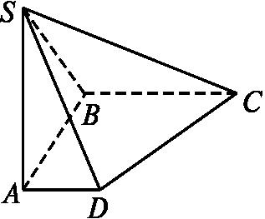
跟踪训练
1.如图所示,已知四边形ABCD是直角梯形,AD∥BC,∠ABC=90°,SA⊥平面ABCD,SA=AB=BC=1, ,试建立适当的坐标系.
(1)求平面ABCD的一个法向量;
(2)求平面SAB的一个法向量;
(3)求平面SCD的一个法向量.

Slide 16
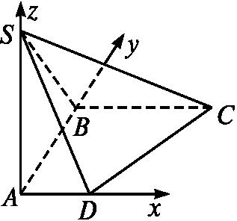
解:以点A为原点,AD、AB、AS所在的直线分别为x轴、y轴、z轴,建立如图所示的空间直角坐标系,

Slide 17
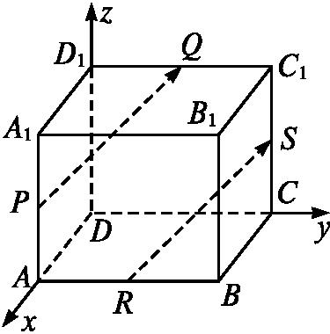
典例解析
例2.在长方体ABCD-A₁B₁C₁D₁中,AB=4,AD=3,AA₁=2,点P,Q,R,S分别是AA₁,D₁C₁,AB,CC₁的中点.求证:PQ∥RS.
证明: (方法1)以点D为原点,DA,DC,DD₁所在直线分别为x轴,y轴,z轴,
建立如图所示的空间直角坐标系Dxyz.

Slide 18
归纳总结
利用空间向量证明线与线平行的方法
要证明两直线平行,可先求出两直线的方向向量,然后证明两直线的方向向量共线,从而证明两直线平行.

Slide 19
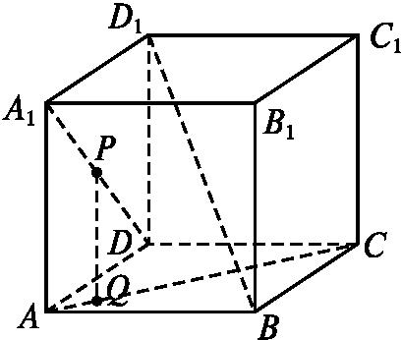
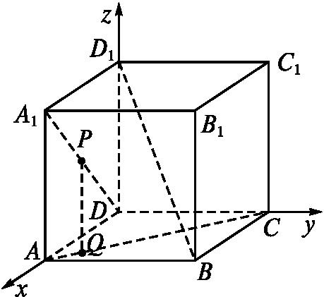
跟踪训练
2.在正方体ABCD-A₁B₁C₁D₁中,点P在线段A₁D上,点Q在线段AC上,线段PQ与直线A₁D和AC都垂直,求证:PQ∥BD₁.
证明:以点D为坐标原点,建立如图所示的空间直角坐标系,设正方 体的棱长为1,

Slide 20
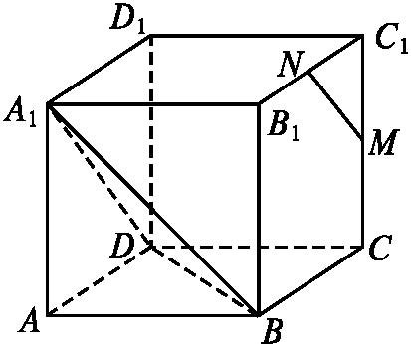
典例解析
例3.如图,在正方体ABCD-A₁B₁C₁D₁中,M,N分别是C₁C,B₁C₁的中点.求证:MN∥平面A₁BD.

Slide 22
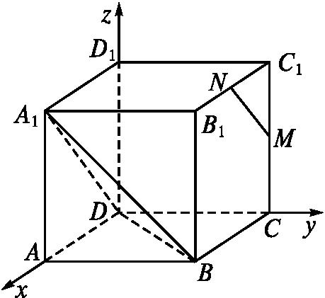
(方法3)以D为原点,DA,DC,DD₁所在直线分别为x轴、y轴、z轴建立空间直角坐标系,
如图.设正方体的棱长为1,则可求得

Slide 23
归纳总结
利用空间向量证明线面平行的方法
(1)利用共面向量法:证明直线的方向向量p与平面内的两个不共线向量a,b是共面向量,即满足p=xa+yb(x,y∈R),则p,a,b共面,从而可证直线与平面平行.
(2)利用共线向量法:证明直线的方向向量p与该平面内的某一向量共线,再结合线面平行的判定定理即可证明线面平行.
(3)利用法向量法:求出直线的方向向量与平面的法向量,证明方向向量与法向量垂直,从而证明直线与平面平行.

Slide 24
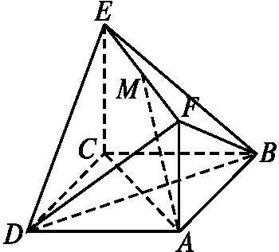
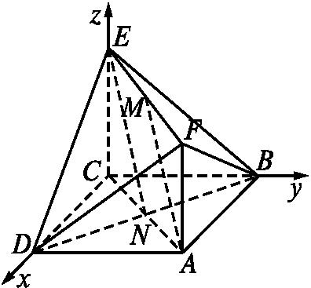
跟踪训练
3.如图,已知正方形ABCD和矩形ACEF所在的平面互相垂直, , AF=1,M是线段EF的中点.
求证:AM∥平面BDE.
证明:建立如图所示的空间直角坐标系.设AC∩BD=N,连接NE,
又因为NE⊂平面BDE,AM⊄平面BDE,
所以AM∥平面BDE.

Slide 25
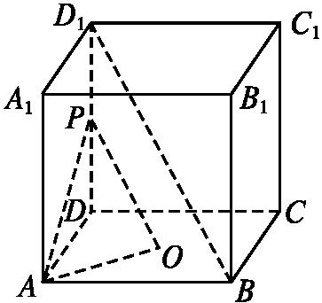
典例解析
例4.如图所示,在正方体ABCD-A₁B₁C₁D₁中,O为底面ABCD的中心,P是DD₁的中点,设Q是CC₁上的点,问:当点Q在什么位置时,平面D₁BQ∥平面PAO?
思路分析建立空间直角坐标系,设出点Q的坐标,然后可根据面面平行的判定定理转化为向量共线问题或者利用两个平面的法向量共线进行证明.

Slide 26
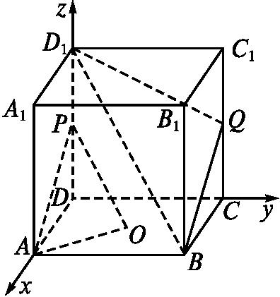
解:如图所示,分别以DA,DC,DD₁所在直线为x,y,z轴,建立空间直角坐标系,
在CC₁上任取一点Q,连接BQ,D₁Q.设正方体的棱长为1,

Slide 27
故当Q为CC₁的中点时,平面D₁BQ∥平面PAO.

Slide 28
归纳总结
利用空间向量证明面面平行的方法
(1)转化为线面平行、线线平行,然后借助向量共线进行证明;
(2)通过证明两个平面的法向量平行证明.

Slide 29
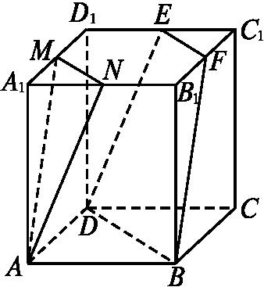
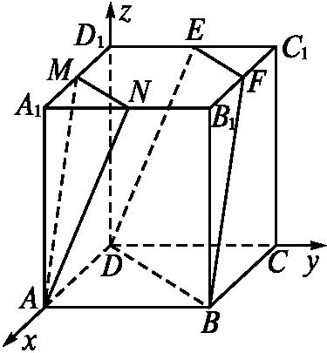
跟踪训练
4.在长方体ABCD-A₁B₁C₁D₁中,DA=2,DC=3,DD₁=4,M,N,E,F分别为棱A₁D₁,A₁B₁,D₁C₁,B₁C₁的中点.
求证:平面AMN∥平面EFBD.
证明:建立如图所示的空间直角坐标系,
则A(2,0,0),B(2,3,0),

Slide 30
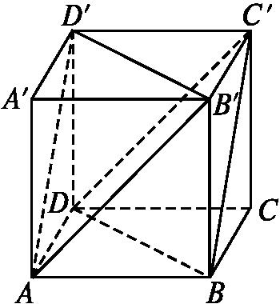
金题典例
典例 如图,在正方体ABCD-A'B'C'D'中,求证:平面AB'D'∥平面BDC'.
解题提示:证明面面平行常用的方法有两种,一是证明它们的法向量共线;二是转化为线面平行、线线平行即可.

Slide 31
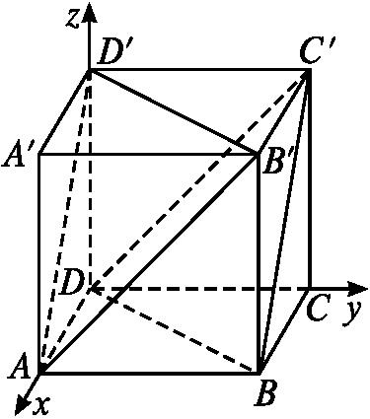
证明:(方法1) 设正方体的棱长为1,建立如图所示的空间直角坐标系,
则A(1,0,0),B'(1,1,1),D'(0,0,1),B(1,1,0),D(0,0,0),C'(0,1,1),
令y₁=1,则x₁=-1,z₁=-1,可得平面AB'D'的一个法向量为n₁=(-1,1,-1).
设平面BDC'的法向量为n₂=(x₂,y₂,z₂).
令y₂=1,则x₂=-1,z₂=-1,可得平面BDC'的一个法向量为n₂=(-1,1,-1).
所以n₁=n₂,所以n₁∥n₂, 故平面AB'D'∥平面BDC'.

Slide 32
即AD'∥BC',AB'∥DC',
所以AD'∥平面BDC',
AB'∥平面BDC'.
又AD'∩AB'=A,
所以平面AB'D'∥平面BDC'.

Slide 33
所以n₁也是平面BDC'的一个法向量,
所以平面AB'D'∥平面BDC'.
点睛：建立空间直角坐标系的关键是根据几何体的特征,尽可能找到三条两两互相垂直且相交于一点的线段,特别是有垂直关系的一些几何体,如正方体,长方体,直棱柱,有一条侧棱垂直于底面的棱锥等,其中长方体(或正方体)是最简单的模型.

Slide 34
当堂检测
1.若不重合的直线l₁,l₂的方向向量分别为a=(1,2,-2),b=(-3,-6,6),则( )
A.l₁∥l₂ B.l₁⊥l₂
C.l₁,l₂相交但不垂直 D.不能确定
答案:A

Slide 35
2.已知线段AB的两端点坐标为A(9,-3,4),B(9,2,1),则直线AB( )
A.与坐标平面xOy平行
B.与坐标平面yOz平行
C.与坐标平面xOz平行
D.与坐标平面yOz相交
答案:B
解析:因为A(9,-3,4),B(9,2,1),所以 =(0,5,-3),而坐标平面yOz的法向量为(1,0,0),显然(0,5,-3)·(1,0,0)=0,故直线AB与坐标平面yOz平行.

Slide 36
3.若平面α∥β,则下面可以是这两个平面法向量的是( )
A.n₁=(1,2,3),n₂=(-3,2,1)
B.n₁=(1,2,2),n₂=(-2,2,1)
C.n₁=(1,1,1),n₂=(-2,2,1)
D.n₁=(1,1,1),n₂=(-2,-2,-2)
答案:D
解析:因为平面α∥β,所以两个平面的法向量应该平行,只有D项符合.

Slide 37
答案:-8

Slide 38
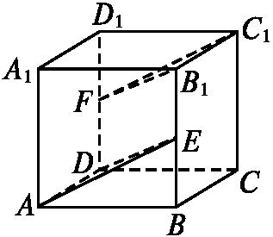
5.已知正方体ABCD-A₁B₁C₁D₁的棱长为2,E,F分别是BB₁,DD₁的中点,
求证:(1)FC₁∥平面ADE;
(2)平面ADE∥平面B₁C₁F.

Slide 39
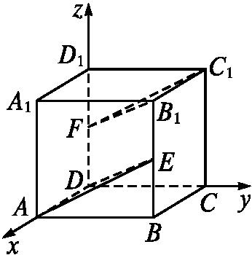
证明:如图,建立空间直角坐标系Dxyz,
则D(0,0,0),A(2,0,0),C(0,2,0),C₁(0,2,2),E(2,2,1),F(0,0,1),B₁(2,2,2),

Slide 41
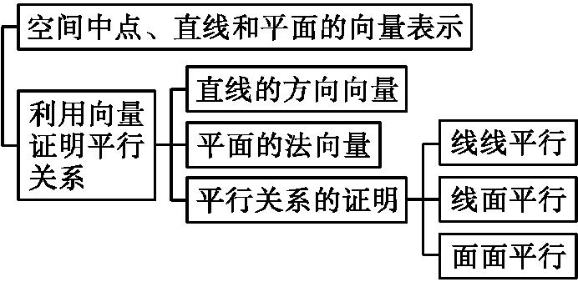
课堂小结

Slide 42

人教A版选择性必修第一册

